Slide 1
Praktikumsbericht Concardis Nets. Group „Service Request Identifier“
Von Tibor Teske, im Fach M-PNLR-PR für Professor Alexander Mehler

Slide 2

Inhalt
Tätigkeitsbeschreibung
Generell verwendete Technologien
Problemstellung
Beispiel
Erläuterung des Programmes
Grobe Übersicht
Regelbasiertes Filtern
Modellbasiertes Filtern
Die Komplette Pipeline
Komplikationen

Slide 3
Tätigkeitsbeschreibung
„Werkstudent Data Engineering“
Montag – Freitag 9:00 – 13:00
- Instanthaltung der Datenpipeline - Weiterentwicklung der Datenautomatisierung - Verwalten der Dateneinspeisung
Concardis Nets. Group: - Kartenzahlungsanbieter / VISA funktionär - SME Bereich, Pipelinemanagement und Vertriebsoptimierung

Slide 4








Generell verwendete Technologien
MongoDB
PowerBI
Pyspark
Salesforce (lightning)
Pandas
Datafactory
Databricks
SpaCy
TensorFlow
Anaconda
Beautiful Soup
…

Slide 5
Problemstellung: „Service Request Identifier“
Gegeben
Gewollt
Eine Queue mit Salesforce Leads
Jeder Lead hat eine Beschreibung
Supportanfragen unterschiedlicher Natur
Klassifizierung dieser Leads
Einsortierung in die Richtigen kategorien
Erster Schritt: „SERVICE_REQUEST“ oder nicht „ SERVICE_REQUEST“
Sprich Menschlicher Troubleshooting Support benötigt oder nicht.

Slide 6
Beispiele
SERVICE_REQUEST -> an Kundensupport weiterleiten
Kein Service_request (Price_Terminal_rent) -> Zugehörigen Vertriebler weiterleiten
„Sehr geehrte Damen und Herren,
könnten Sie uns bitte eine Aufstellung der Belege schicken ihrer letzten 2 Abrechnungen auf unser Konto.
Leider ist irgendwo ein Fehler den wir aktuell nicht finden können.
Vielen lieben Dank,
Laden XXXX
Musterstraße 99, 123456 Musterstadt"
"Guten Tag,
wir eröffnen zusätzlich zu unserem online Shop ein Ladengeschäft und benötigen ein Terminal für die Karten Zahlungen (Kredit, Maestro und PostFinance Card)
Es sollte ein mobiles sein.
Wir freuen uns auf ein Angebot von Ihnen.
Freundliche Grüße
Maxine Mustermann“

Slide 7
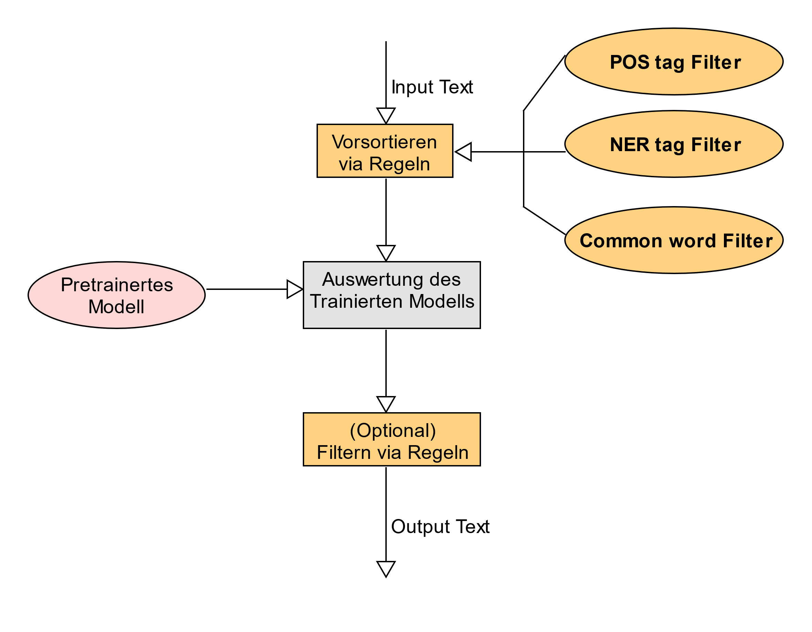
Grobe übersicht über die Idee
Priorität: - FN Minimalisieren

Slide 8
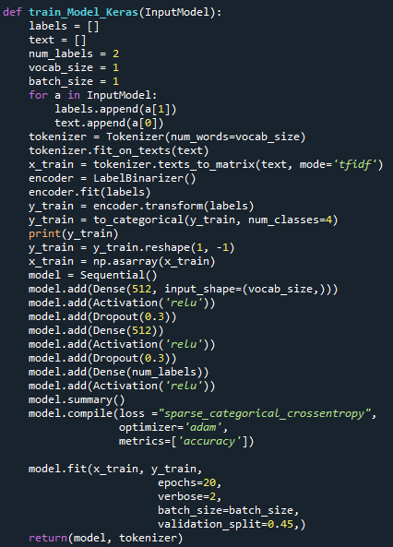
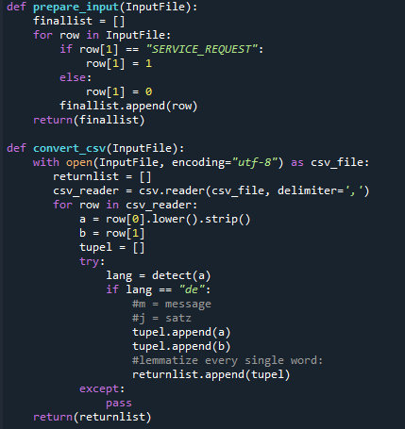
Das Erstellen des Modells
Keras, einer Python Implementation von Tensorflow, ist die Basis
Trainingsdaten werden eingespeißt und in Tupel transformiert (DATA, TAG)
Anschließend wird ein Keras Modell erstellt
Da Klassen sich gegenseitig ausschließen, wird „sparse_categorical_crossentropy“ benutzt
Das Modell wird anschließend in einer .h5 Datei gespeichert
NN_keras.py

Slide 9
Erstellung der Regelbasierten Überprüfung
POS / NER check
„POS_trainingsmaterial.py“
Often / Exclusive used words
„service_request_used_words.py“
Text wird gereinigt
Nun wird Spacy verwendet um eine POS/NER tag analyse durchzuführen
Anschließend werden Occourences gezählt (minus irrelevanten tags)
Gespeichert als „POStrainingsmaterial.p“
Text wird zunächst Lemmatisiert
Dafür wird Spacy verwendet („de_dep_news_trf“)
Anschließend wird die häufigkeit gezählt (Minus einer Liste an nichtsaussagenden Wörtern)
Gespeichert als „50uniquewords.p“ im Tupelformat

Slide 10
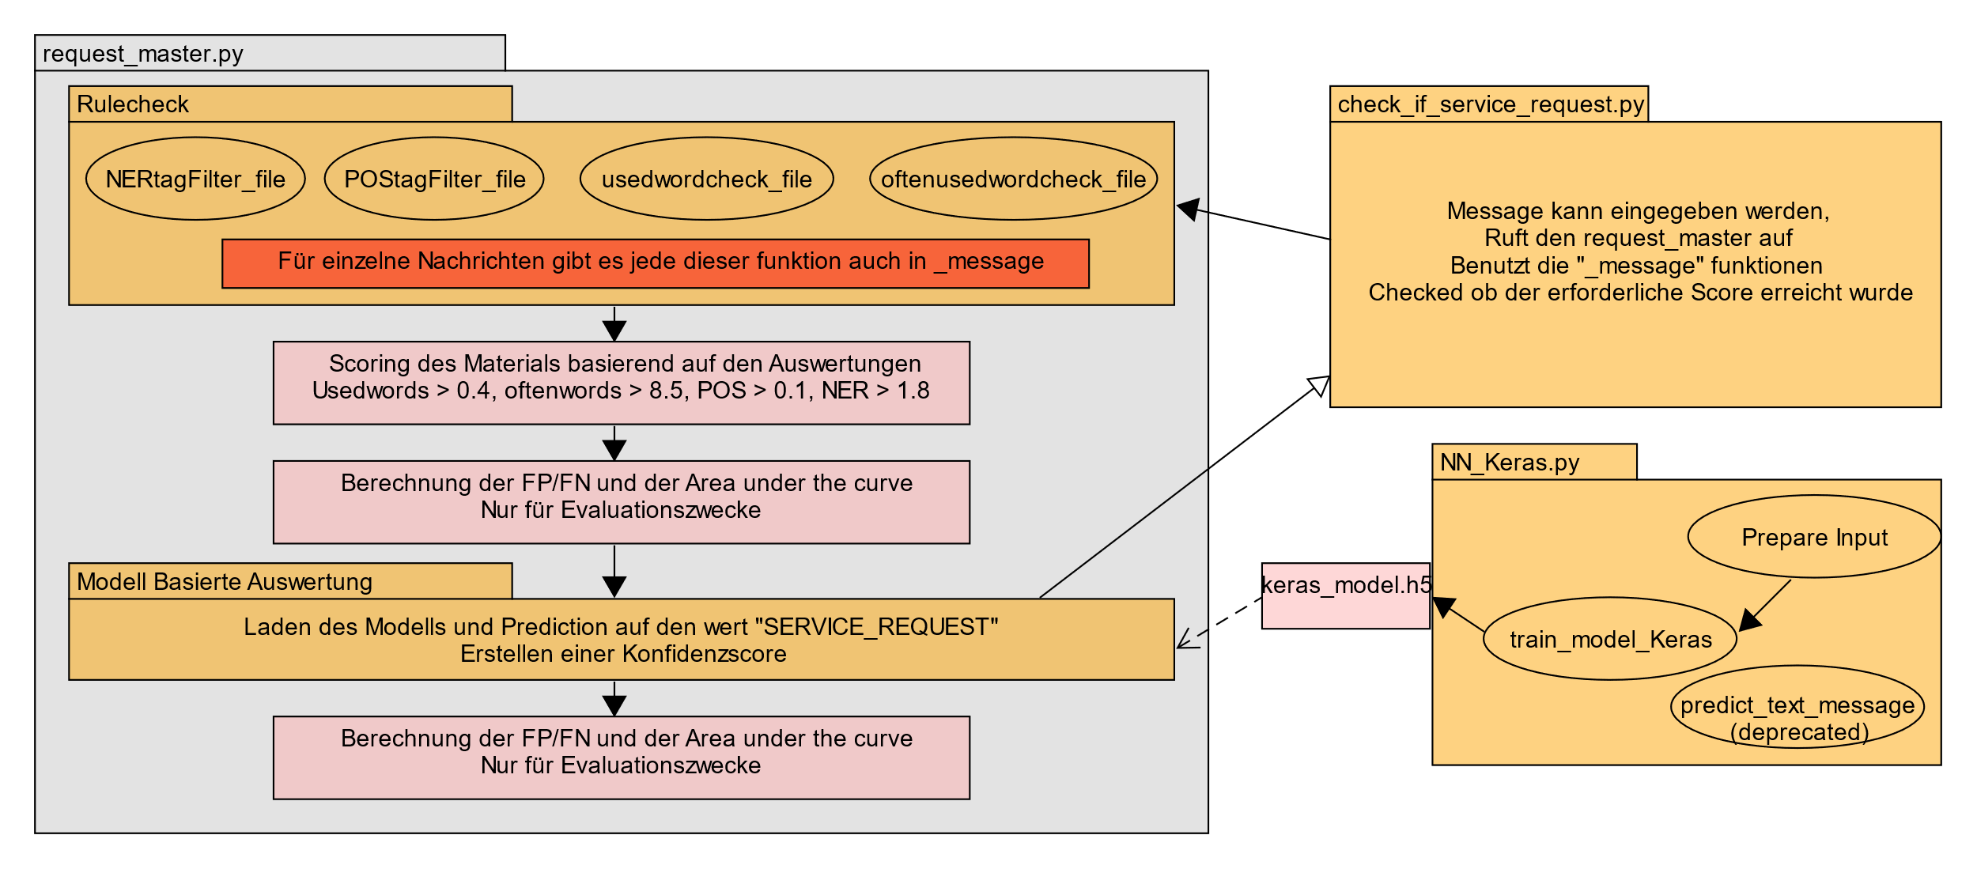
Erläuterung des Lösungswegs: Die Pipeline

Slide 11
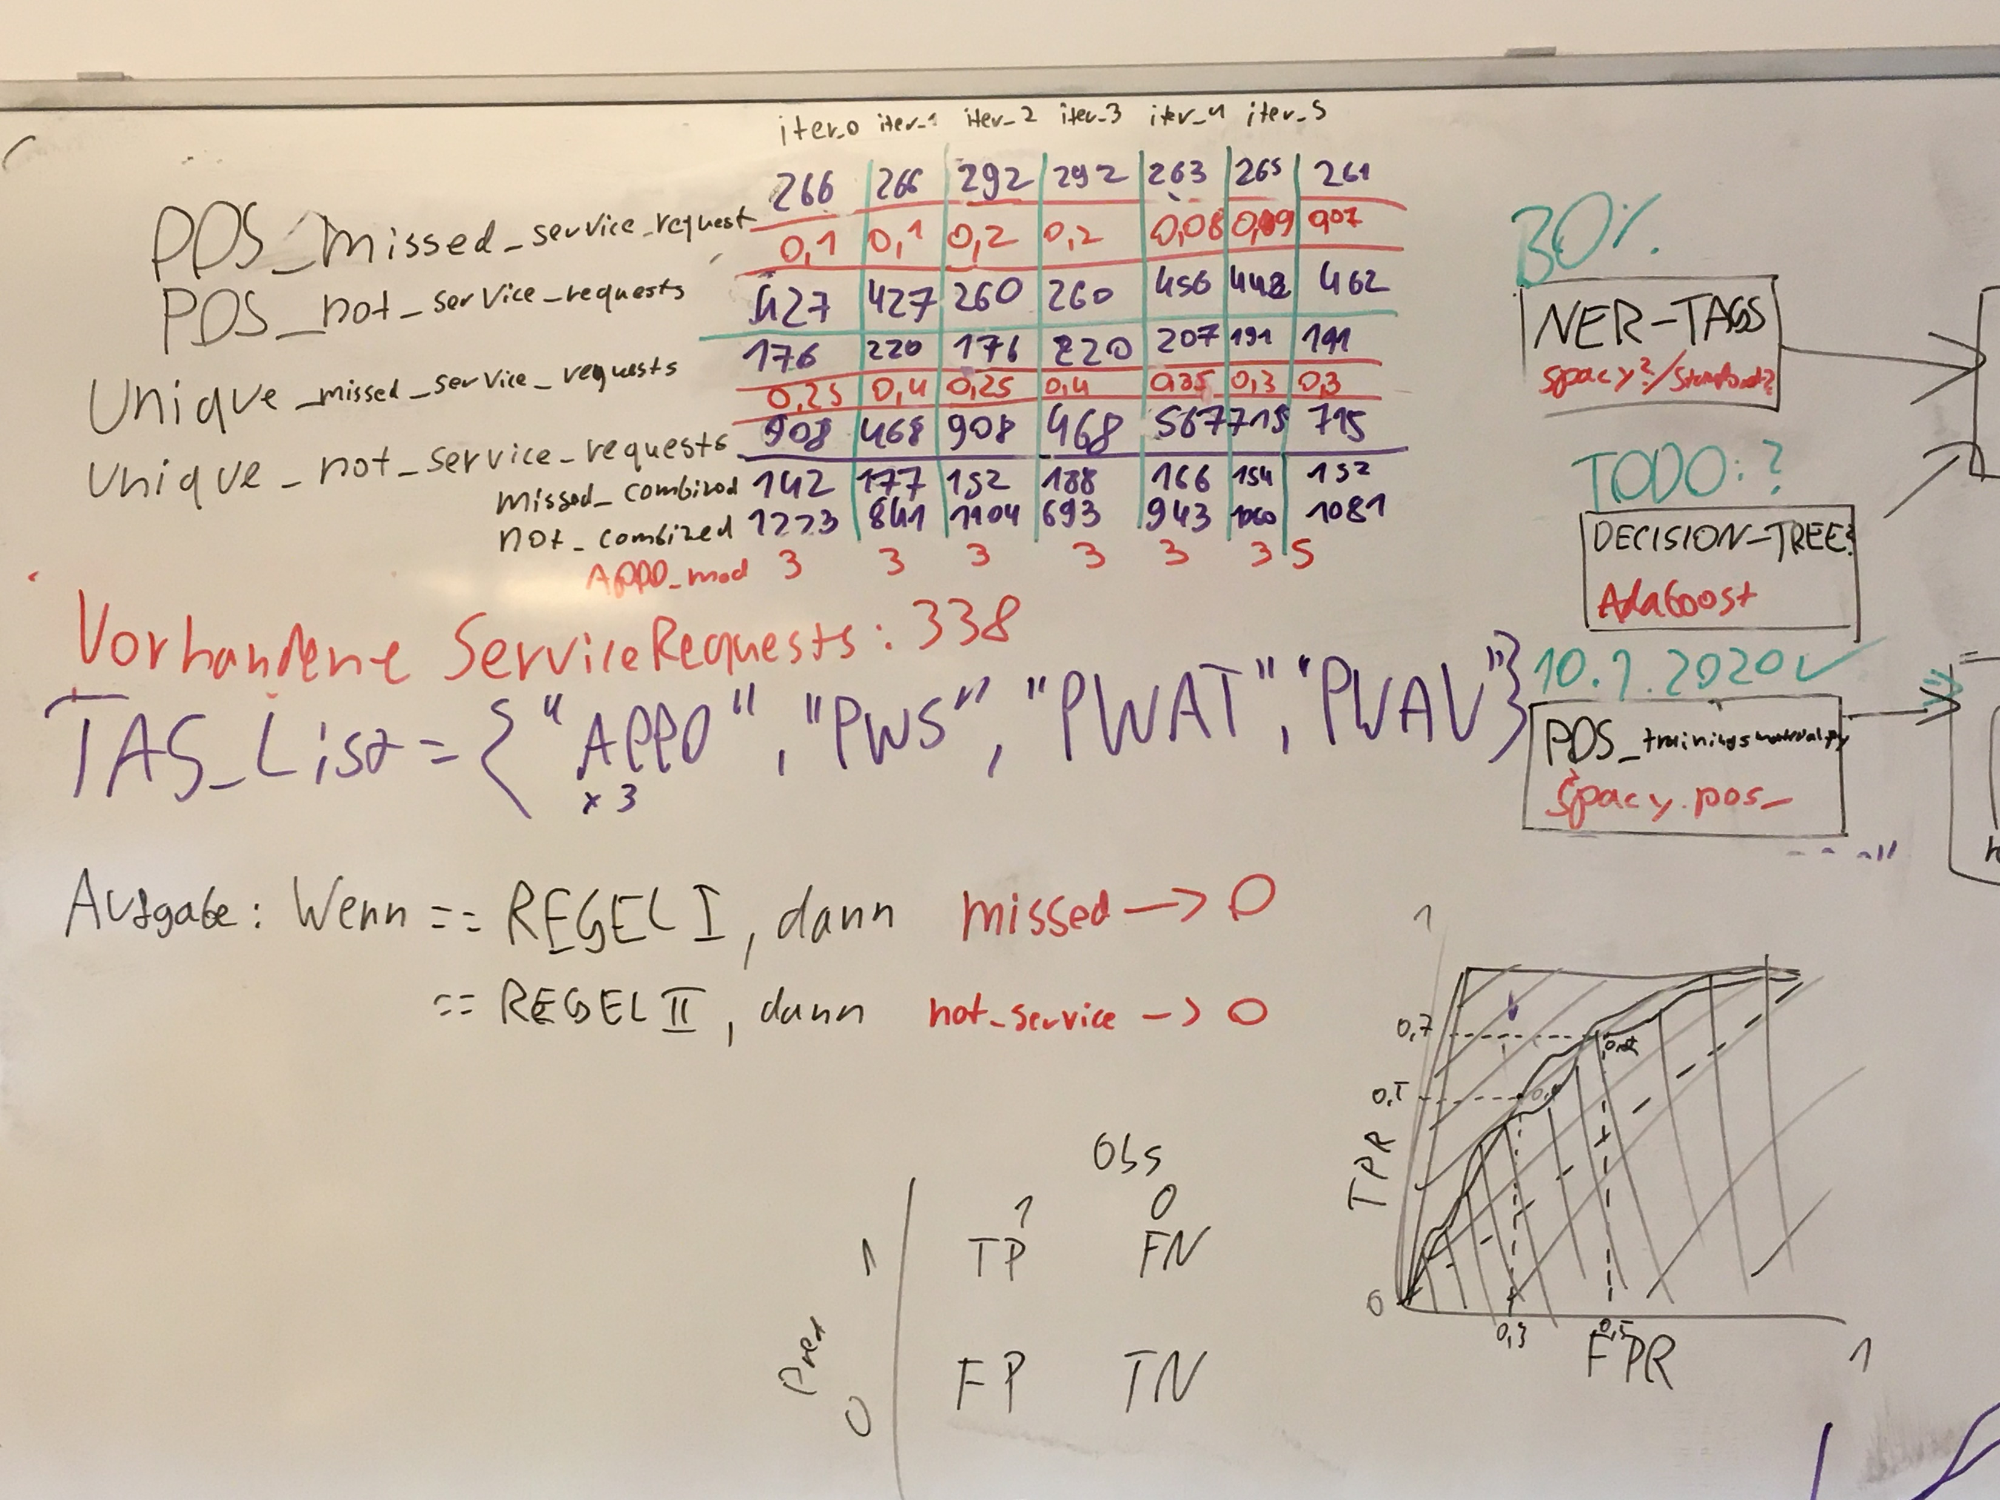
Auswertungen (leider nur Analog)

Slide 12
Komplikationen und Datenschutz
Programm basiert auf echten Kundendaten
Ich habe keinerlei Erlaubnis diese Programm trainiert privat zu verwenden
Zeigen des Codes, teilen des Codes für wissenschaftliche Zwecke ist in Ordnung
Meine Arbeit dort endete in 11.2020
Deswegen ist das Programm momentan unfunktional ohne Datensatz
Quellcode ist kommentiert und ebenfalls in meiner Ausarbeitung erläutert
Das Projekt lief über das ganze Jahr meiner Anstellung, da ich maximal 1 Stunde am Tag dafür investieren konnte
Die Komplett zusammenhängende Pipeline ist auf dem Databricks Account der Concardis Nets. GMBH, ich habe versucht so viel wie möglich Offline zu transformieren

Slide 13
Rückfragen?
Vielen Dank für ihre Aufmerksamkeit

